Slide 1
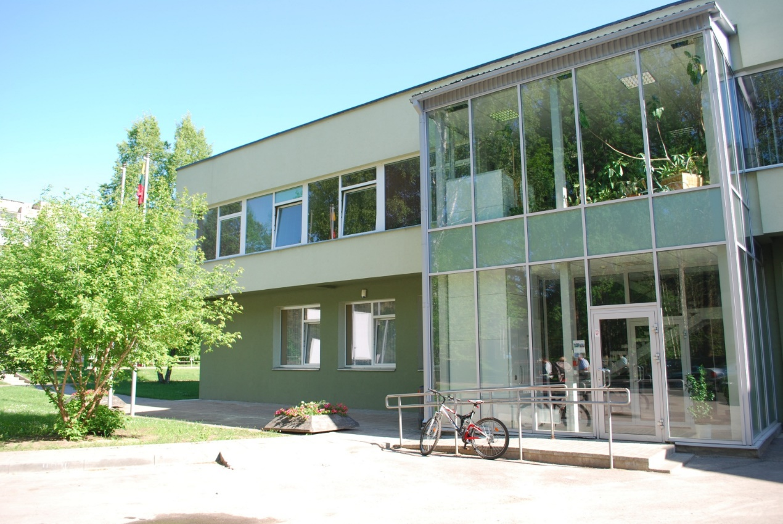
Veisiejų g. 17, Druskininkuose yra įsikūręs Druskininkų savivaldybės Socialinių paslaugų centras

Slide 2
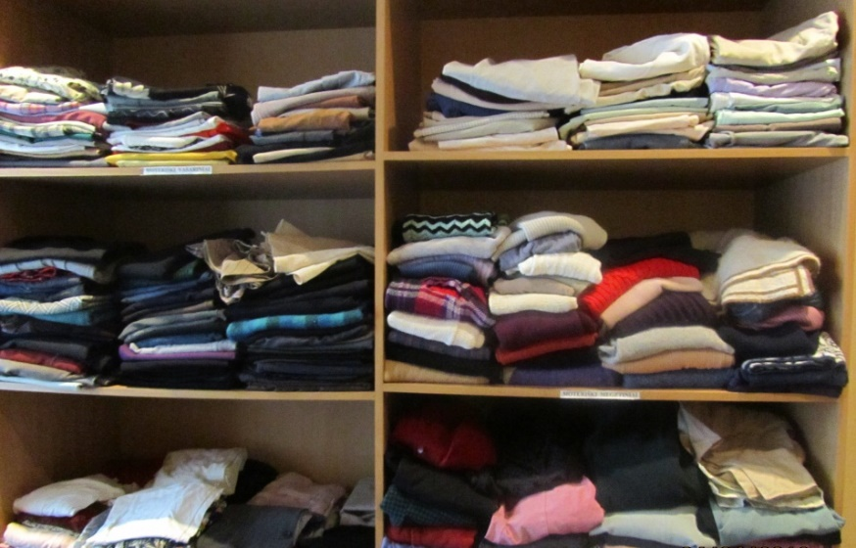
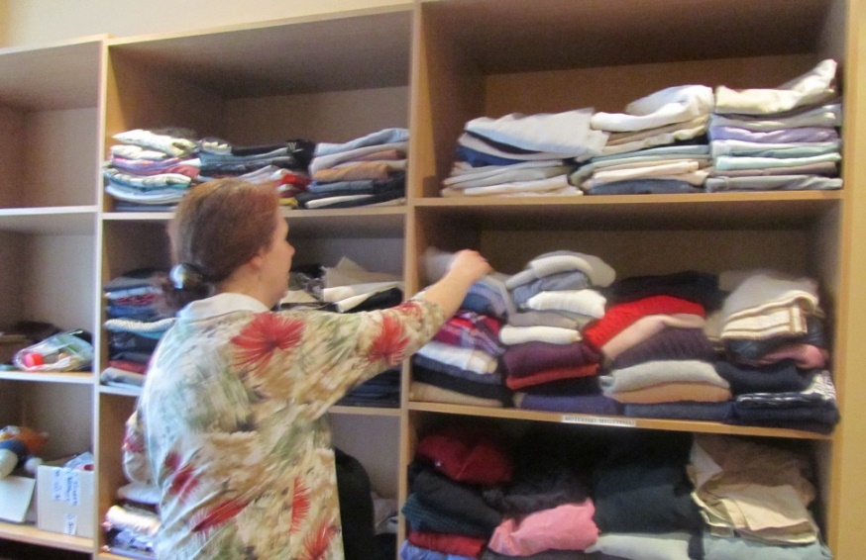
Socialinių paslaugų centras teikia šias paslaugas:
SOCIALINES BENDRĄSIAS
Aprūpinimo būtiniausiais daiktais (drabužiais, avalyne ir kita)

Slide 3
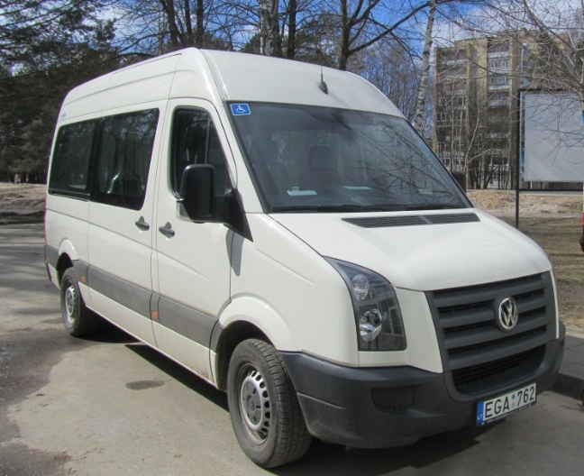
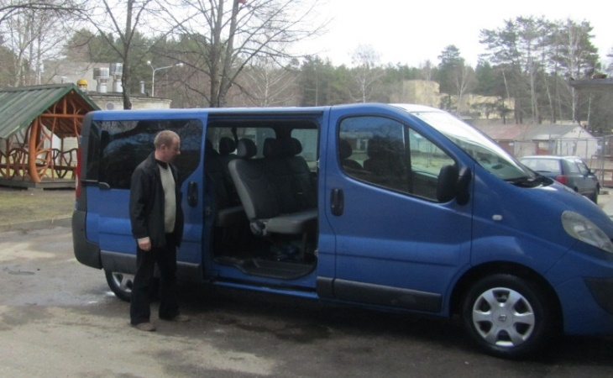
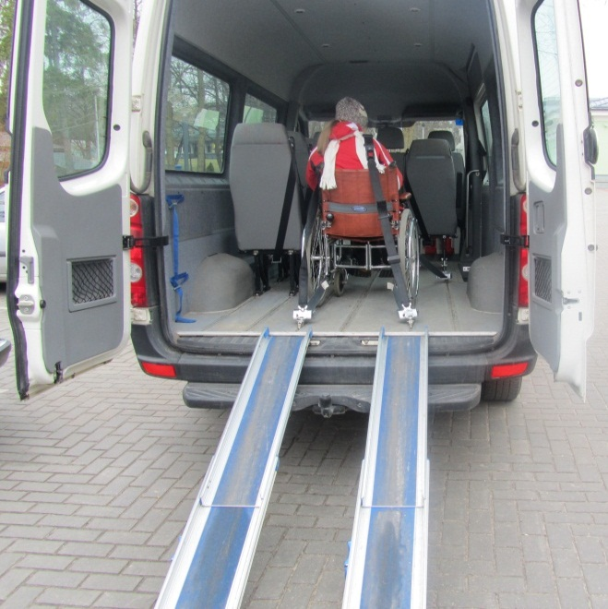
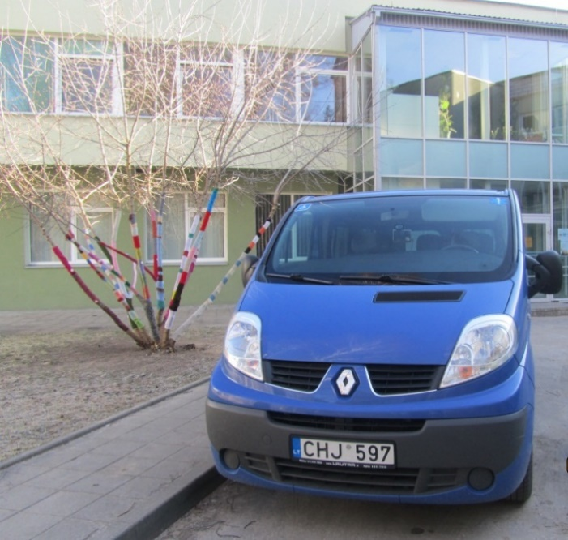
Transporto paslaugas

Slide 4
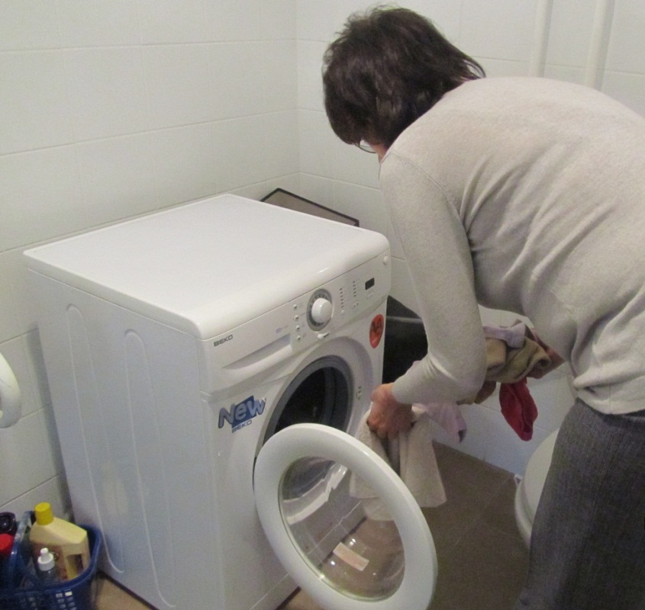
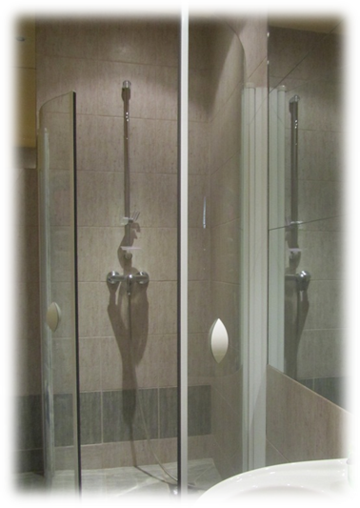
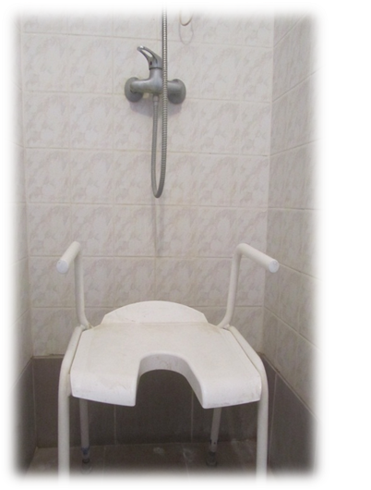
ASMENS HIGIENOS IR PRIEŽIŪROS PASLAUGŲ ORGANIZAVIMO
Skalbimo:

Slide 5
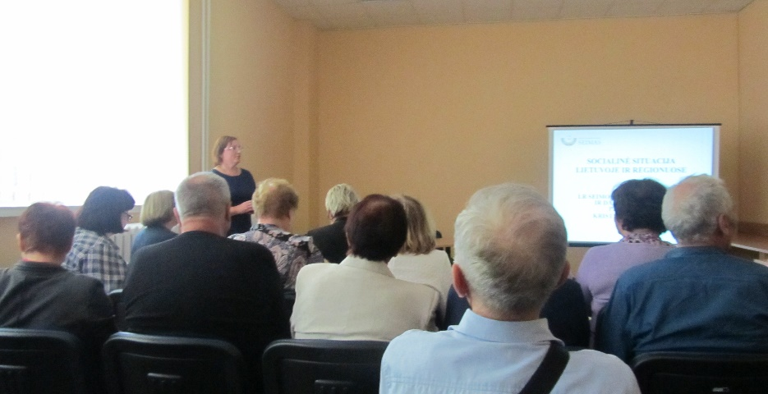
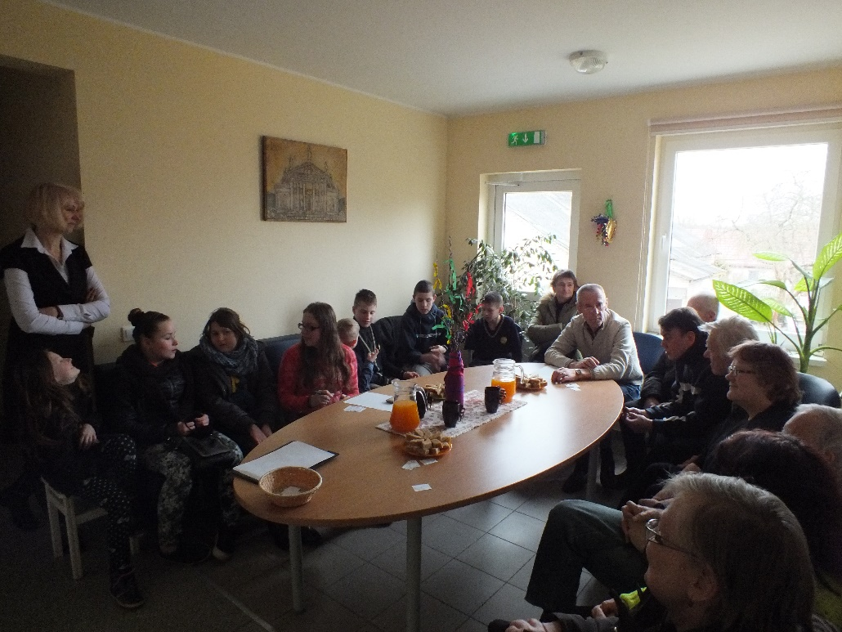
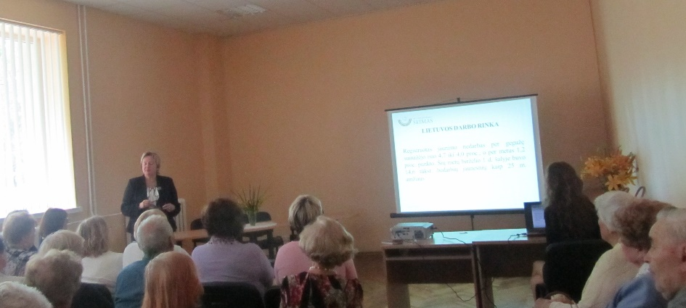
Sociokultūrines paslaugas

Slide 6
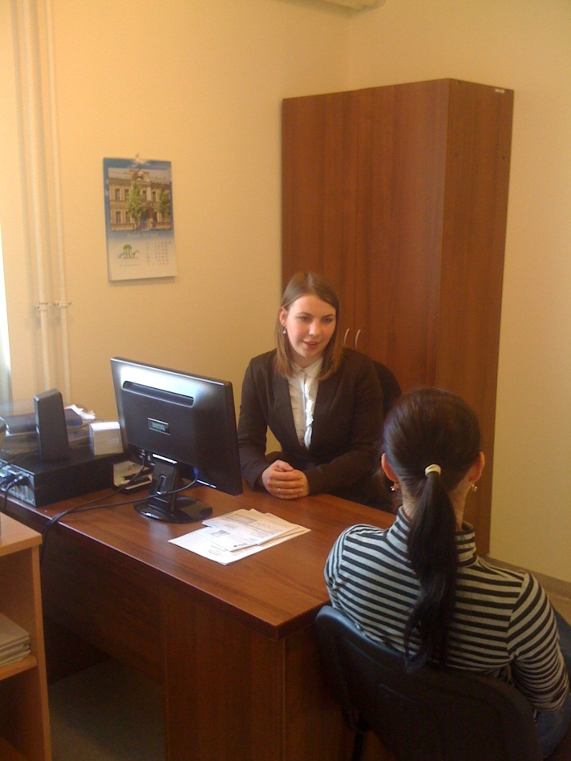
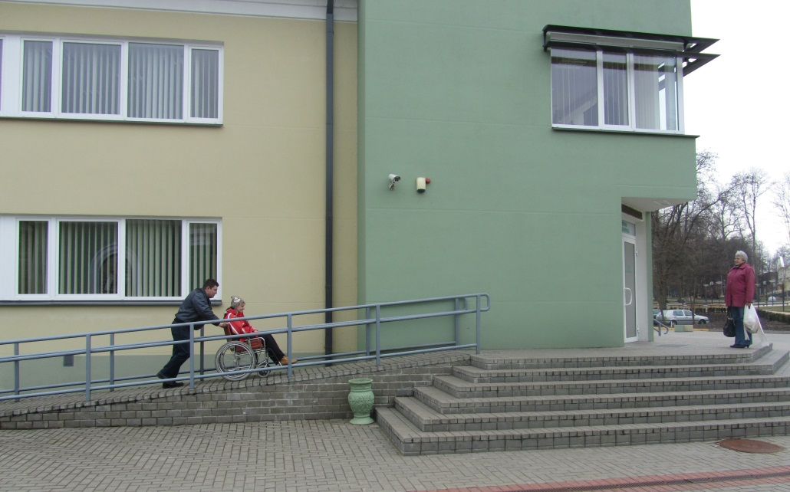
Tarpininkavimo ir atstovavimo
• Informavimo
• Konsultavimo

Slide 7
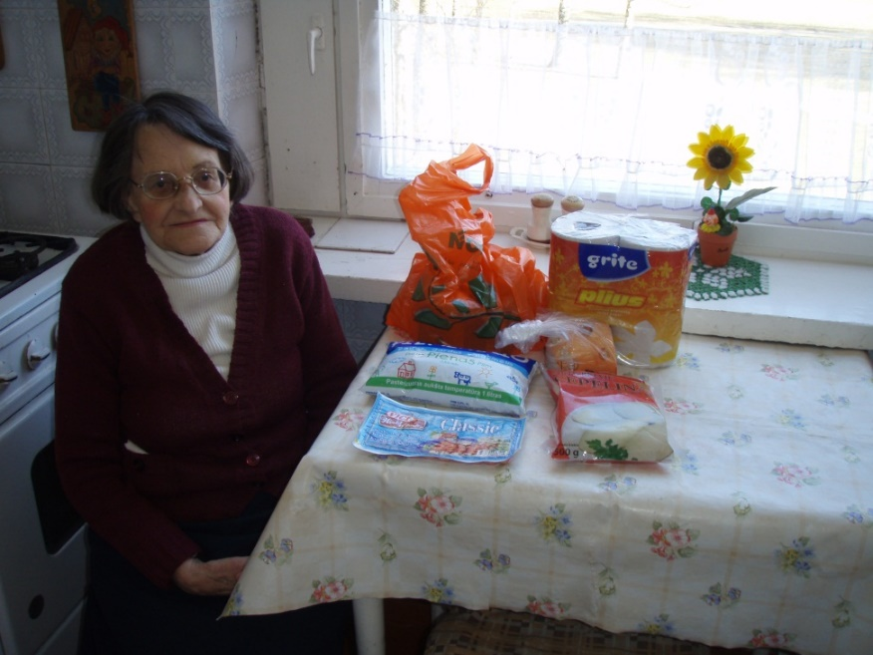
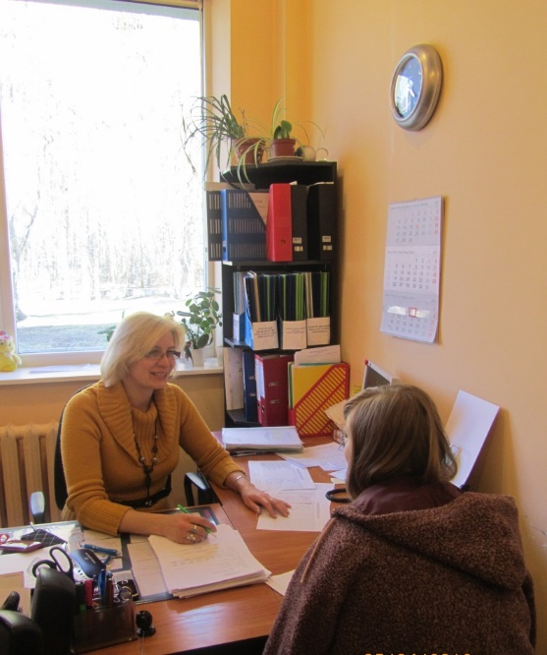
SOCIALINES SPECIALIĄSIAS:
Pagalbos į namus
Socialinių įgūdžių ugdymo ir palaikymo

Slide 8
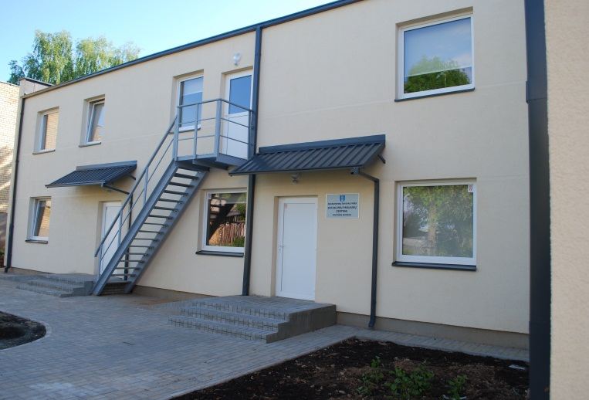
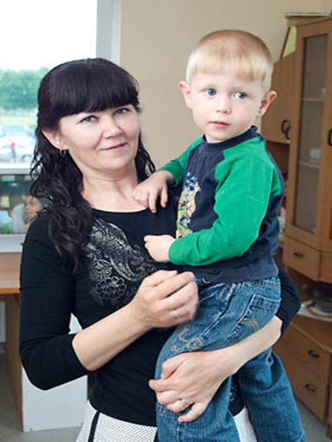
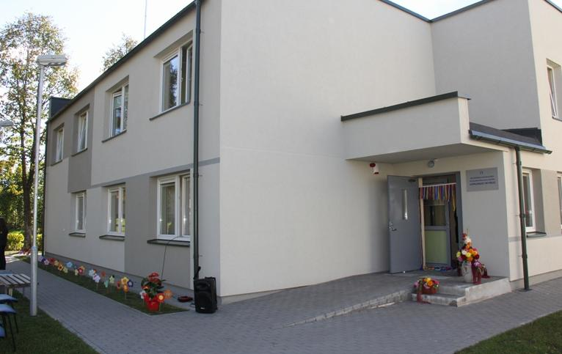
Apgyvendinimo savarankiško gyvenimo namuose

Slide 9
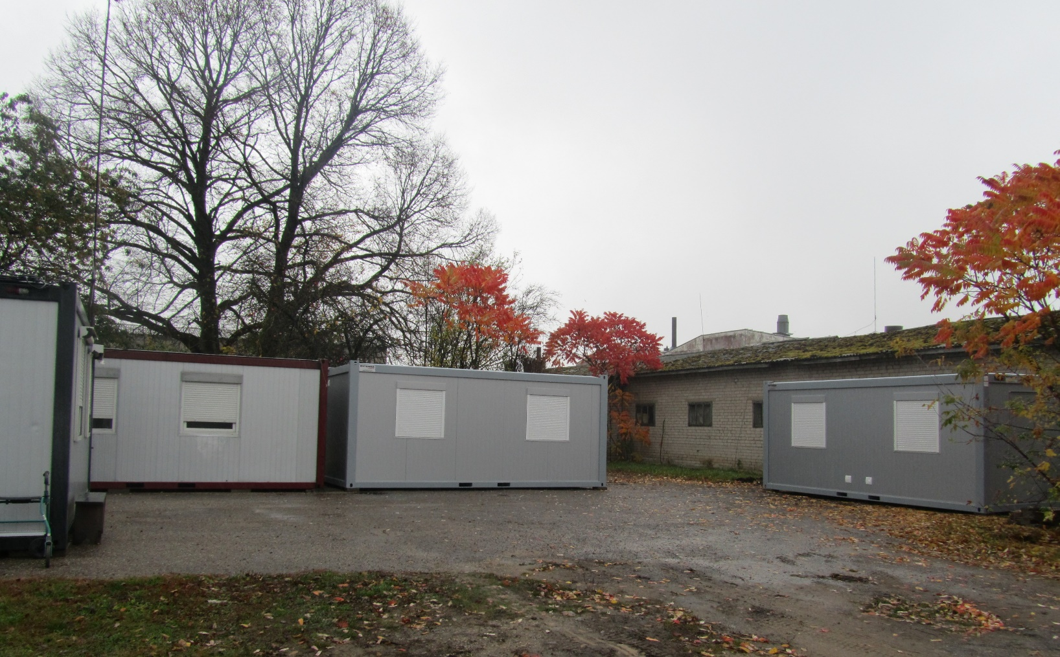
Apgyvendinimas vagonėliuose

Slide 10
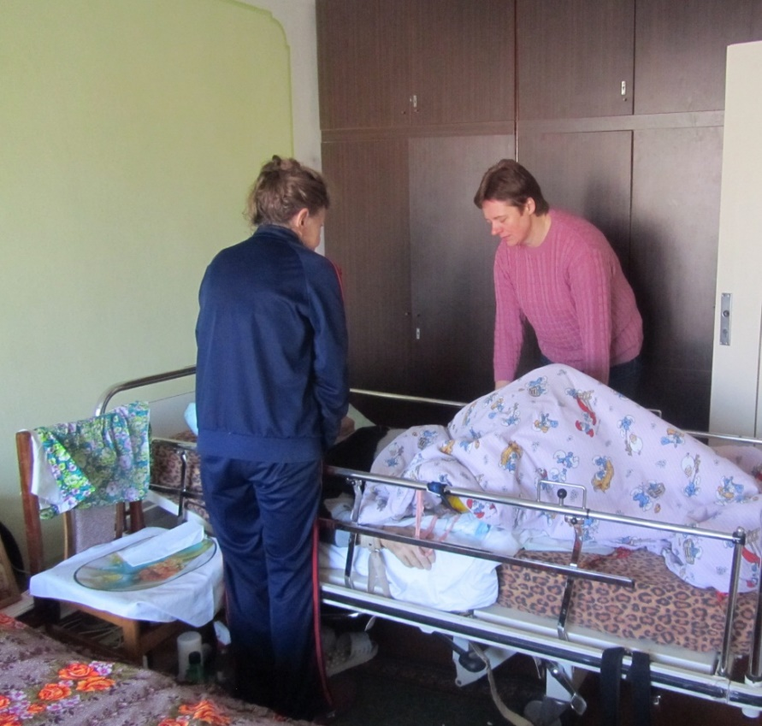
Dienos socialinės globos asmens namuose

Slide 11
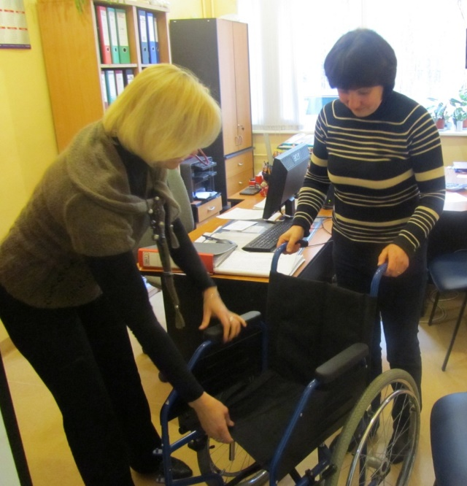
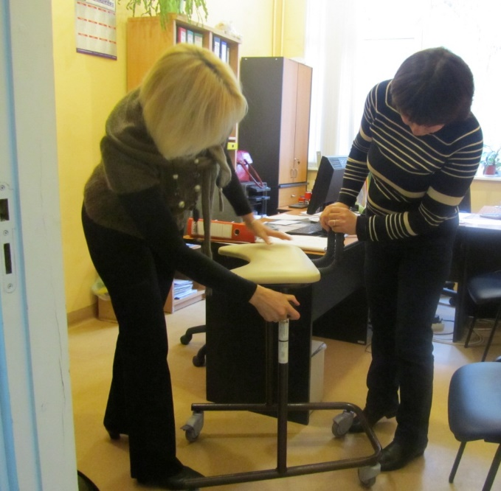
KITAS PASLAUGAS:
Aprūpinimo techninės pagalbos priemonėmis

Slide 12
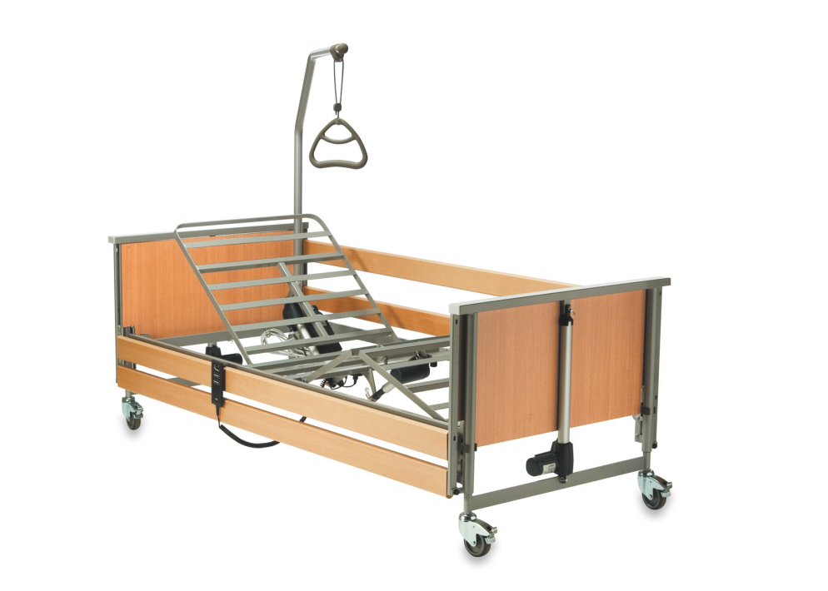

Slaugos lovų ir čiužinių nuoma

Slide 13
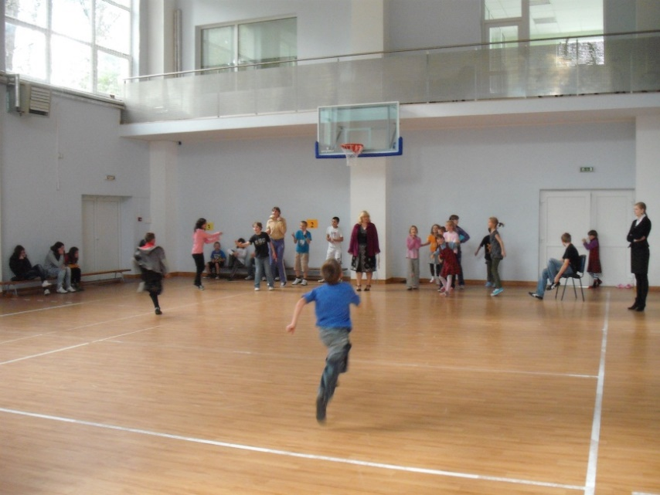
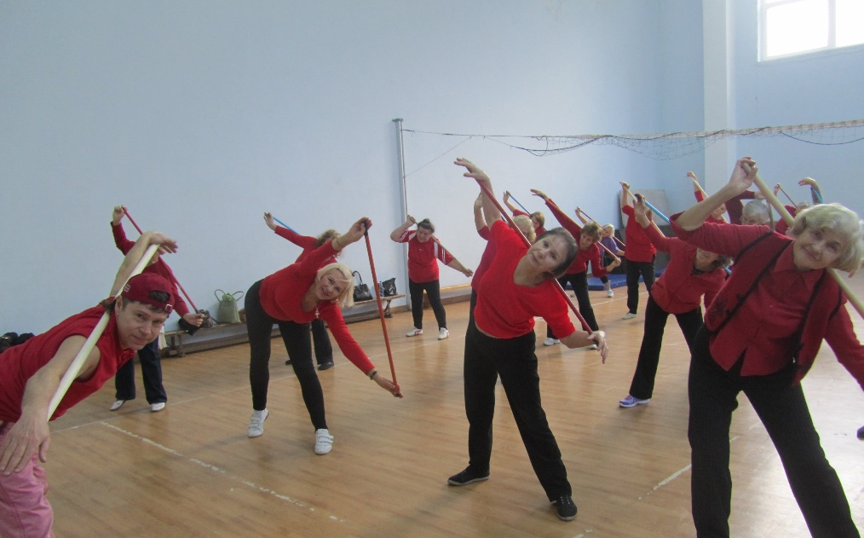
SALIŲ NUOMA
Sporto salėje organizuojamas aktyvus užimtumas: vyksta mankštos užsiėmimai, organizuojami sportiniai renginiai

Slide 14
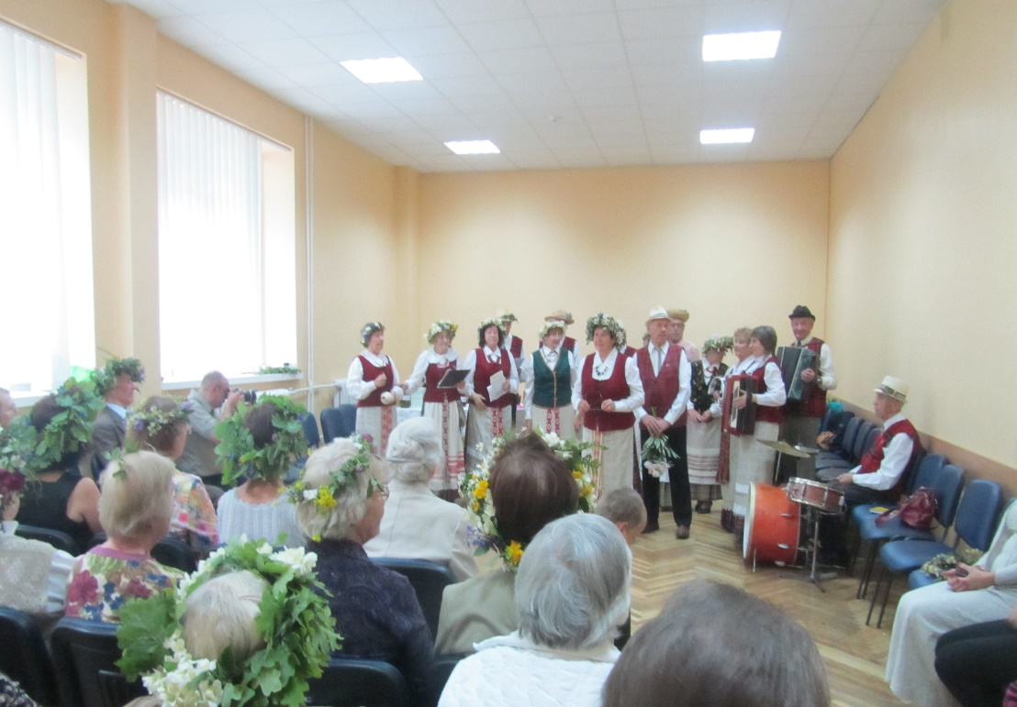
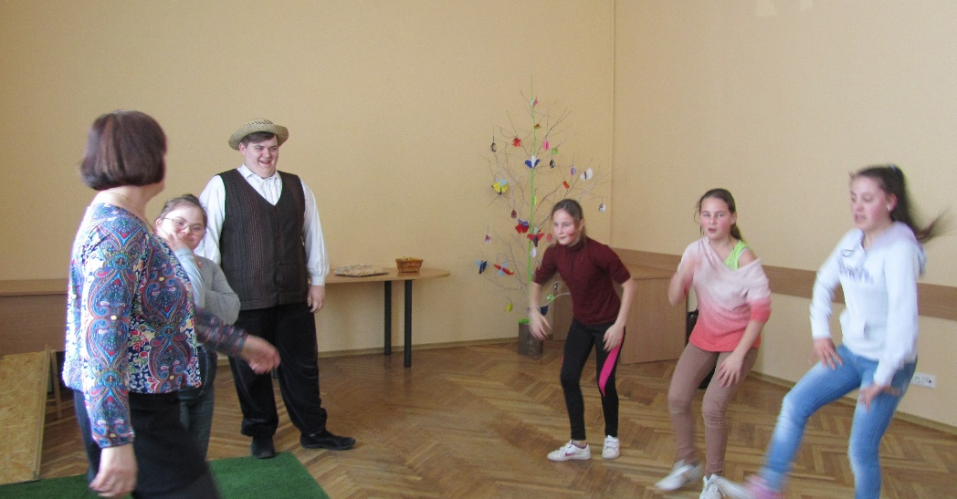
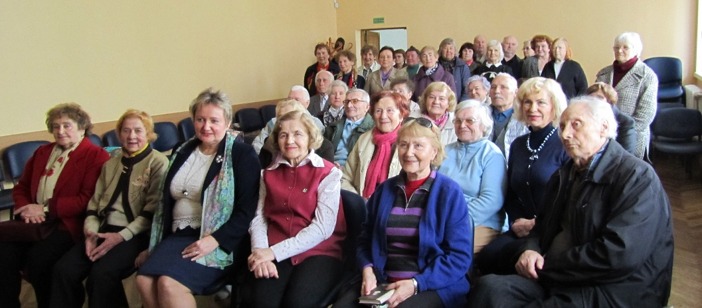
AKTŲ SALĖJE RENGIAMI ĮVAIRŪS RENGINIAI, KONCERTAI, SEMINARAI IR KT.

Slide 15
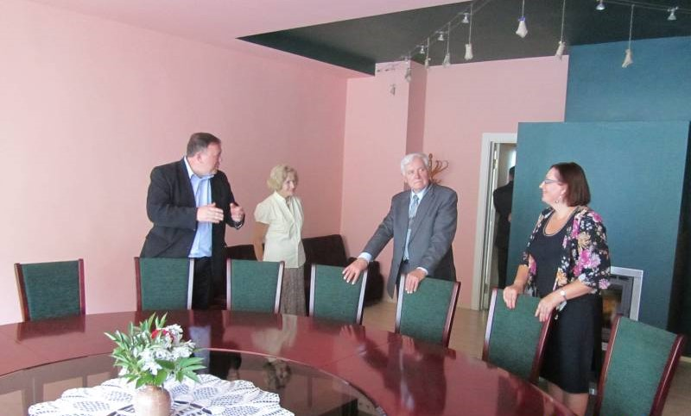
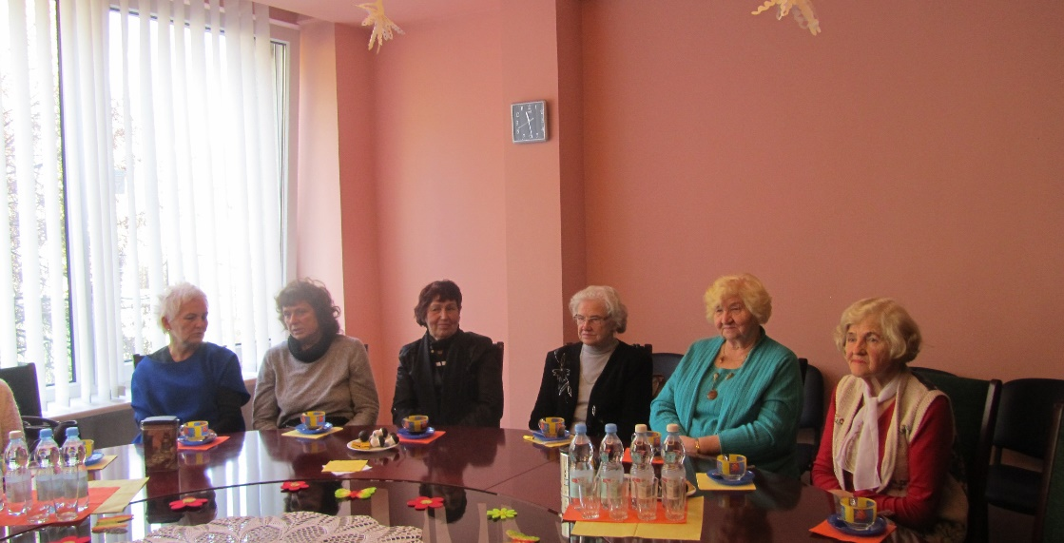
Apskrito stalo salėje priimami svečiai, vyksta paskaitos, seminarai, mokymai, diskusijos.

Slide 16
SOCIALINIŲ PASLAUGŲ CENTRO DARBUOTOJAI AKTYVIAI DALYVAUJA ĮVAIRIUOSE RENGINIUOSE

Slide 17
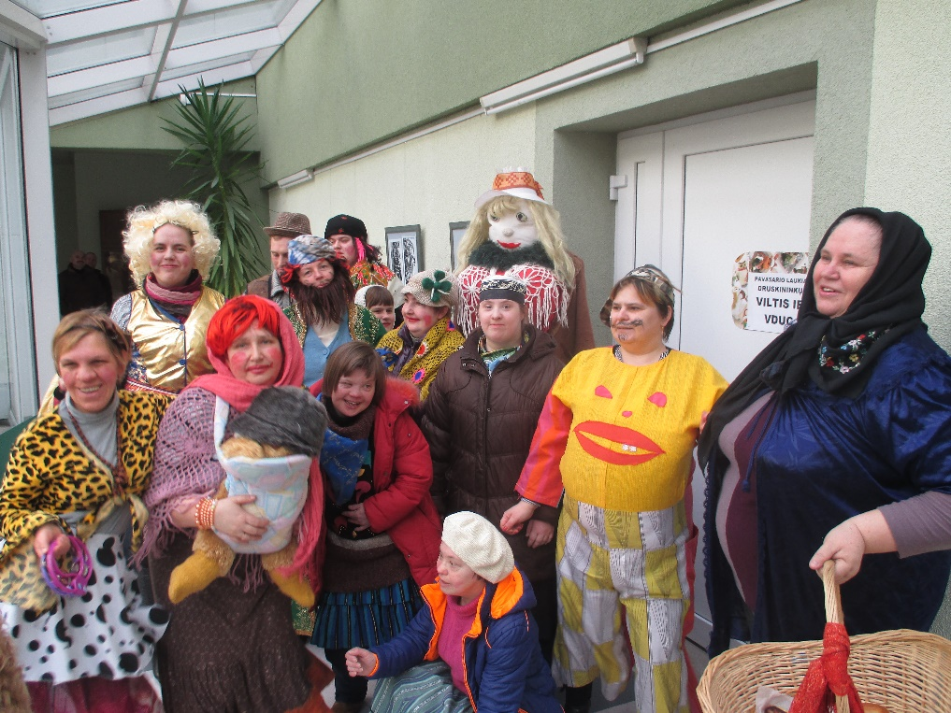
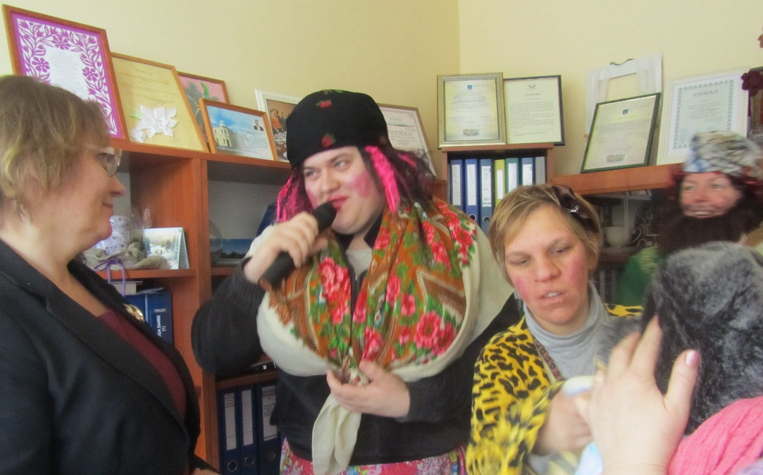
Varome žiemą iš kiemo

Slide 18
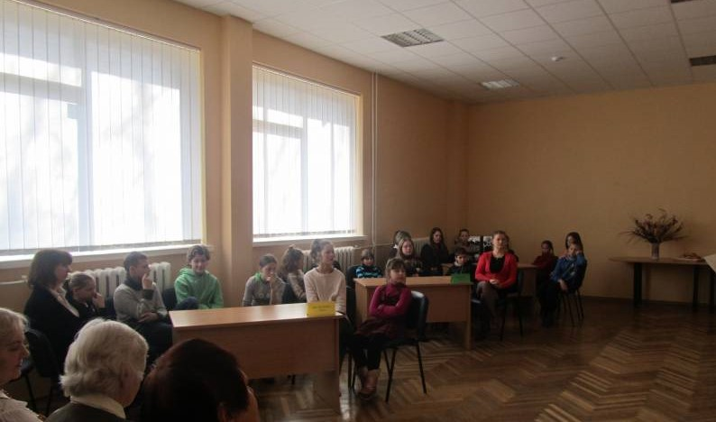
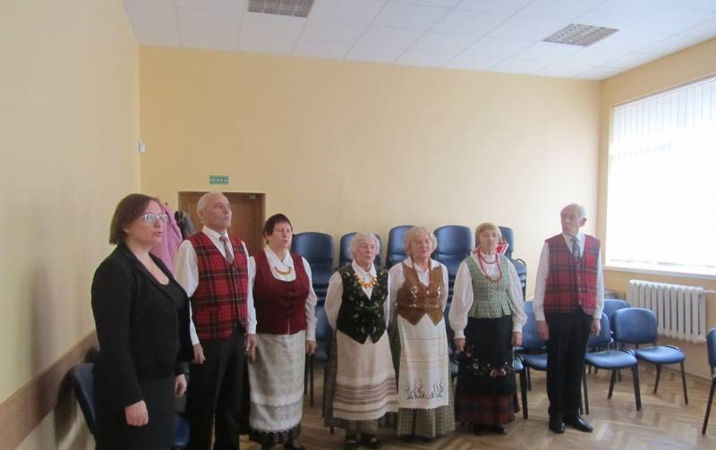
Minėjome Kovo 11-ąją

Slide 19
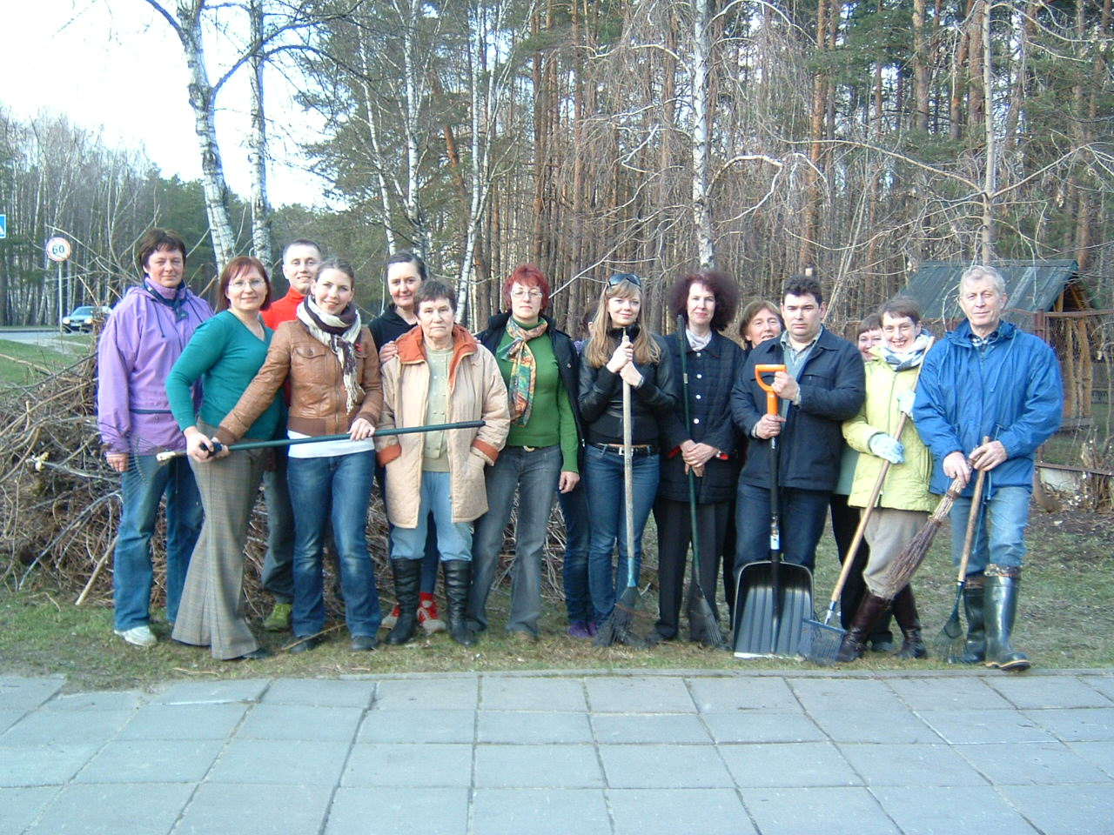
Kasmet dalyvaujame rengiamoje akcijoje „Darom“

Slide 20
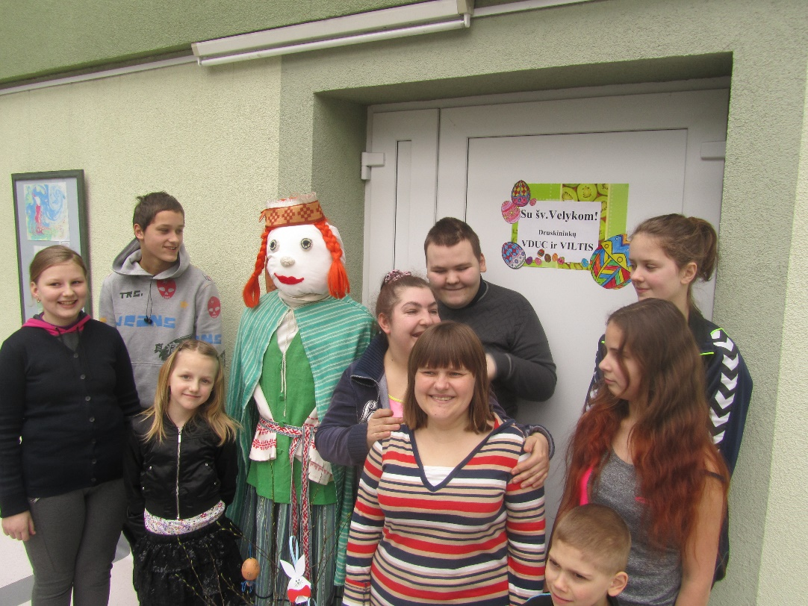
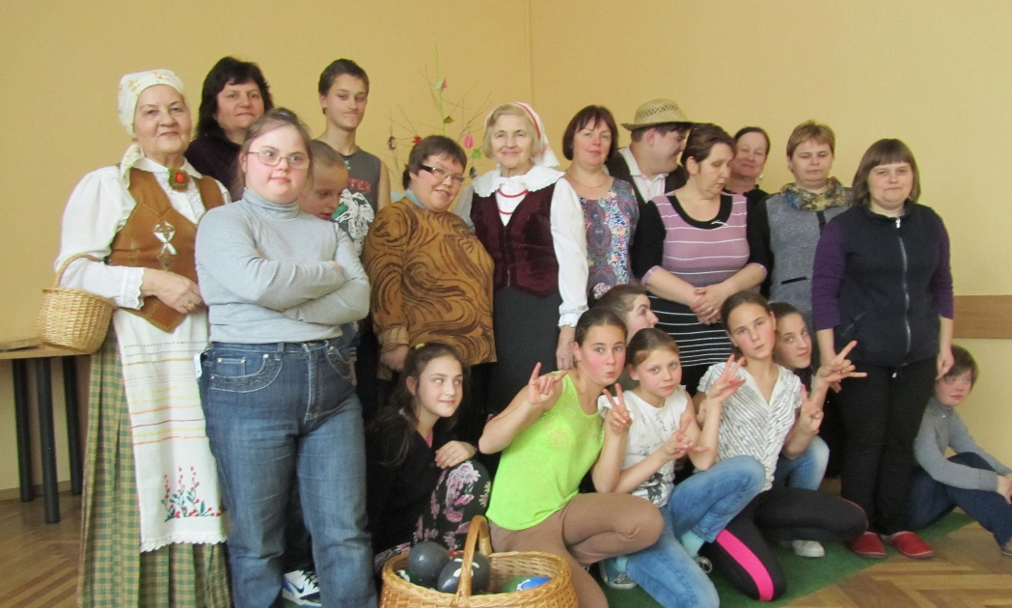
Kartu su Druskininkų „Viltis“, „Bočiais“ bei VDUC šventėme šv. Velykas

Slide 21
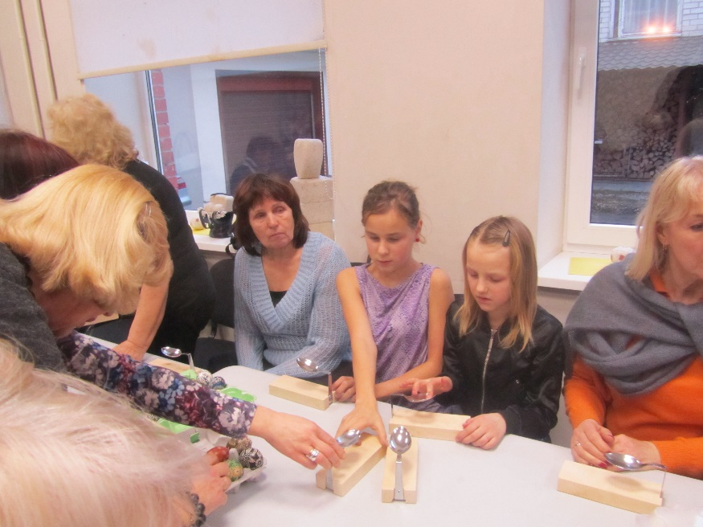
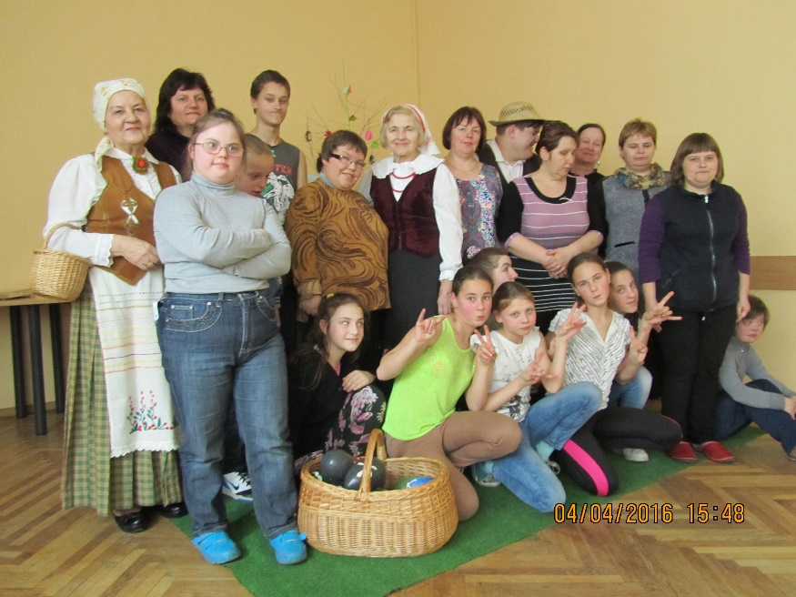
Marginome margučius vašku, o po to surengėme margučių ridenimo varžybas

Slide 22
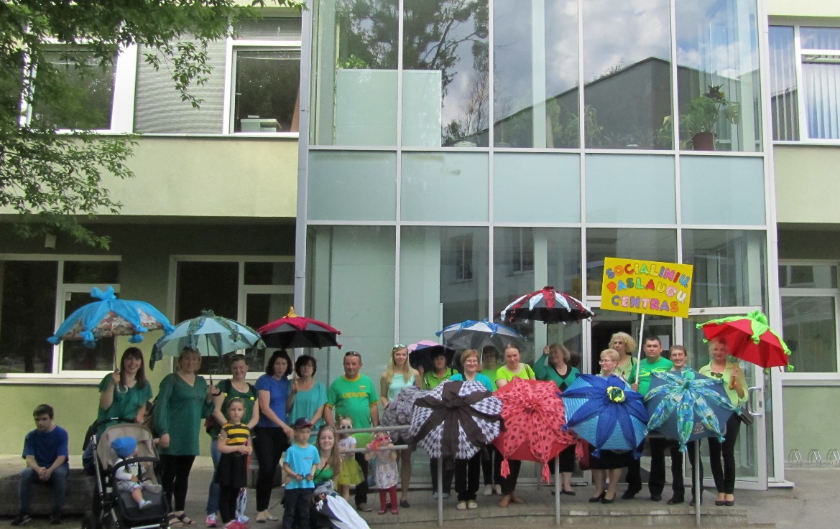
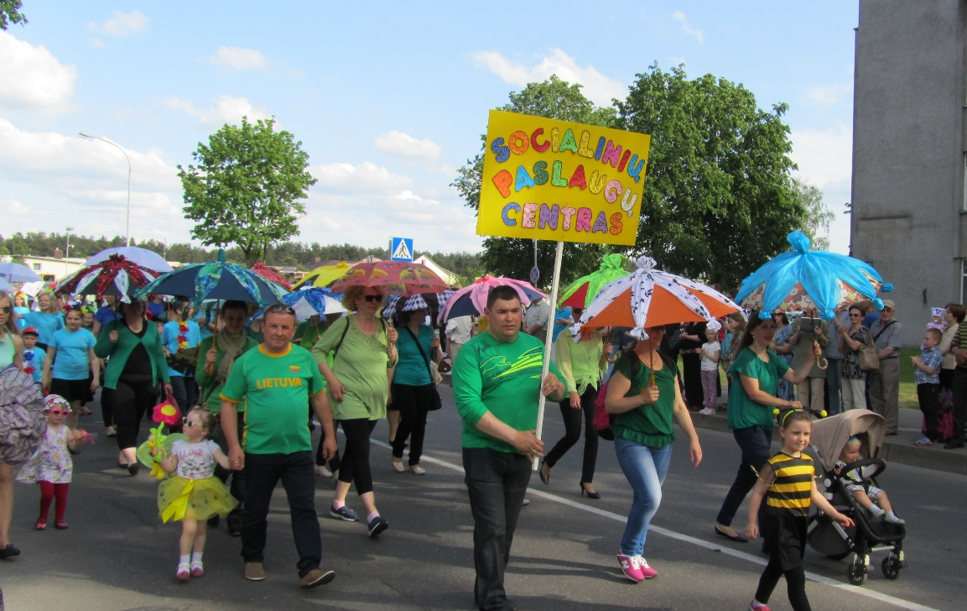
Žygiuojame Druskininkų kurorto šventės teatralizuotoje eisenoje

Slide 23
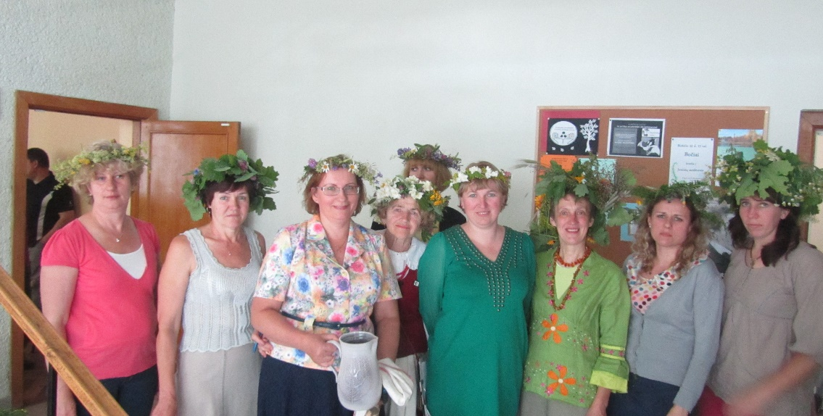
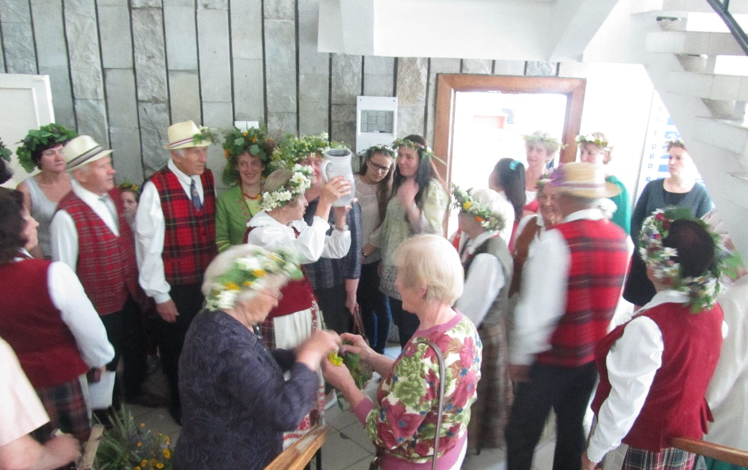
Šventėme Jonines

Slide 24
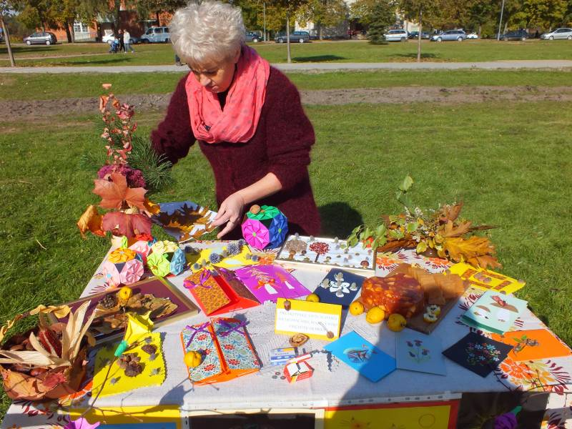
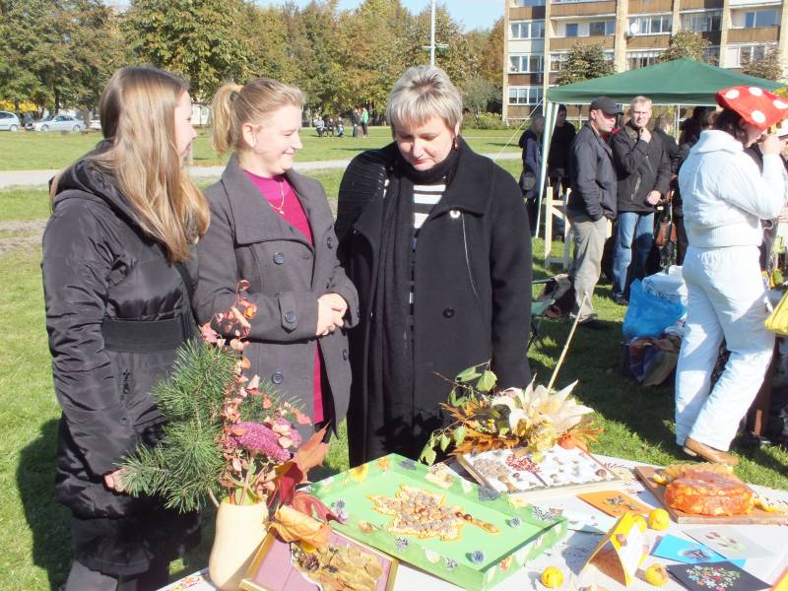
Rengėme parodą ir dalyvavome Rudens šventėje Viečiūnuose

Slide 25
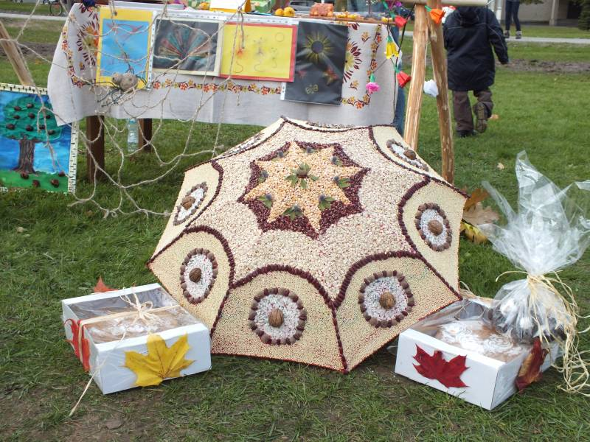
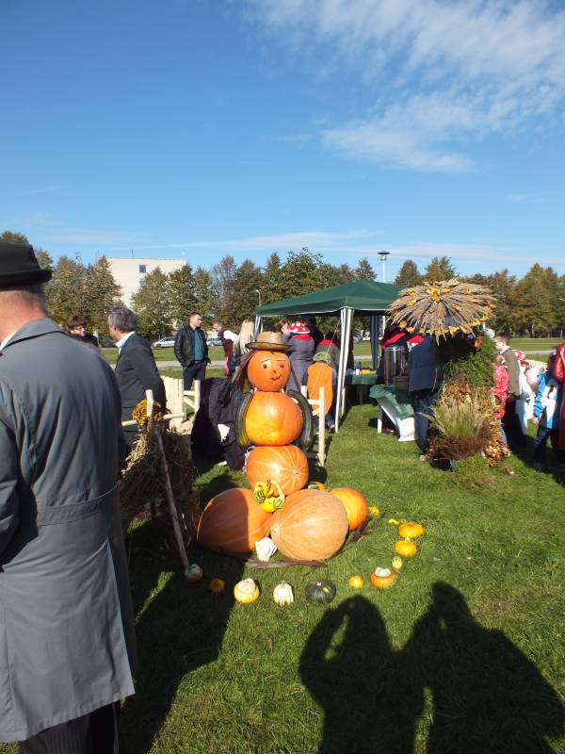
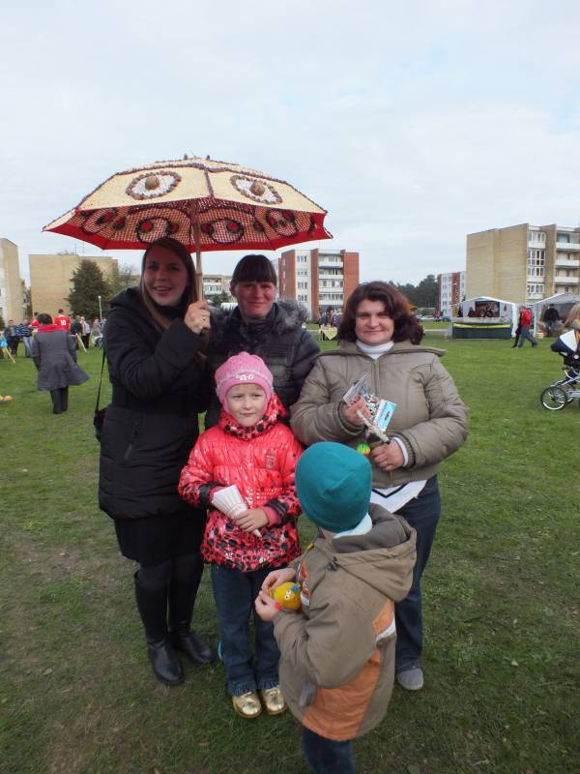

Slide 26


Viečiūnų skyriaus gyventojų paroda

Slide 27



Slide 28



Slide 29

Dalyvavome akcijoje „Kamštelių vajus“

Slide 30



Slide 31

Dalyvavome pilietinėje akcijoje „Aš už Lietuvą“

Slide 32





Slide 33

Dalyvavome akcijoje „Kai žinau – namie saugiau“

Slide 34


Minėjome socialinio darbuotojo dieną

Slide 35





Slide 36


Dalyvavome „Vilties“ parodos atidaryme

Slide 37

Viečiūnų savarankiško gyvenimo namų gyventojai dalyvavo žvakių liejimo pamokoje

Slide 38

Organizuojame renginius
Šv. Kalėdų proga

Slide 39


Dalyvavome projekte „Vaikų svajonės“

Slide 40




Slide 41

Mes apdovanoti !

Slide 42
SOCIALINIŲ PASLAUGŲ CENTRO DARBUOTOJAI NE TIK DALINASI DARBO PATIRTIMI, BET IR TOBULINASI BENDRADARBIAUDAMI SU KITAIS

Slide 43


Dalyvavome projekte „Viečiūnų savarankiško gyvenimo namų gyventojų gyvenimo kokybės gerinimas ir verslumo skatinimas

Slide 44

Darbo patirtimi dalinomės Šilalės rajono socialinių paslaugų namų darbuotojais

Slide 45


Seminaras „Suaugusiojo žmogaus dialogas“

Slide 46
SOCIALINIŲ PASLAUGŲ CENTRE NUOLATOS SULAUKIAME SVEČIŲ

Slide 47


Jo Ekscelencija Valdas Adamkus lankėsi Socialinių paslaugų centre

Slide 48


Pasitikome svečius iš Baltarusijos

Slide 49


Sulaukėme svečių iš Varėnos

Slide 50
„Vaikų ir paauglių dienos užimtumo centro“ vaikučių išvykos ir užsiėmimai

Slide 51


Šventėme mamos dieną

Slide 52

Dalyvavome renginyje „Pasitik vasarą saugiai ir linksmai“

Slide 53

VDUC vaikai lankėsi Alytuje, vaikų dienos centrų suvažiavime „Dzūkijos vaikų vasara“

Slide 54




Slide 55

Minėjome picos dieną

Slide 56


Šventėme pasaulinę pyrago dieną

Slide 57


Minėjome paukščių dieną

Slide 58


Šventėme Vaikų Velykėles

Slide 59


Dalyvavome renginyje „Rudens dovanos“

Slide 60


Šventėme Helouvyną

Slide 61


Minime Tarptautinę tolerancijos dieną

Slide 62


Gaminome Draugystės eglę

Slide 63



Išbandėme “Forum teatro” metodą

Slide 64



Mokėmės dirbti kompiuteriu

Slide 65



Rengiame įvairias parodėles

Slide 66


Šventėme vaikų gynimo dieną

Slide 67





Slide 68


Ekskursija į M. K. Čiurlionio memorialinį muziejų

Slide 69



Šventėme gimimo dienas

Slide 70




Mokėmės gaminti valgį

Slide 71

Daug laiko leidžiame kieme

Slide 72




Slide 73




Slide 74


Lankėmės Anykščiuose

Slide 75



Slide 76



Slide 77


Buvome šokolado fabrike

Slide 78


Keliavome į Kernavę

Slide 79

Ačiū už dėmesį!

